Slide 1
ES集群任务与状态管理
Cluster模块封装了执行集群状态变更任务以及发布、应用集群状态的服务和常用操作。
集群节点管理
分片迁移管理
集群状态、元信息管理
其他涉及状态变更的任务管理
5.应用状态
Slave-1
1.任务请求
涉及集群层面变更的任务需要由主节点执行，并将新产生的集群状态广播到其他节点。
1、集群拓扑变化
2、模板、索引map、别名变化
3、索引操作
4、pipeline增删
5、脚本增删
6、分片分配
...
2.执行任务
5.应用状态
Slave-2
4.状态发布
Master
3.状态变更
5.应用状态
5.应用状态
Slave-3

Slide 2
ES集群任务与状态管理
MasterService
ClusterStatePublisher
- 接口
- 接口
+ submitStateUpdate
+ pendingTasks
+ incrementVersion
+ publish
+ publish
ClusterService
MasterService
负责提交运行集群任务，发布新的集群状态
ClusterStatePublisher
负责从主节点向集群所有节点发布状态变更事件
- 接口
+ state
-+ ClusterApplierService::stat
+ localNode
+ addStateApplier
+ addListener
+ submitStateUpdateTask
+ operationRouting
+ getSetting
ClusterApplierService
ClusterState
- 接口
- 接口
ClusterService
负责维护集群状态，提交集群任务，管理集群状态Applier和Listener
+ state: ClusterState
+ addStateApplier
+ addListener
+ addLocalNodeMasterListener
+ onNewClusterState
+ version
+ clusterName
+ stateUUID
+ blocks
+ nodes
+ metaData
+ routingTable
+ routingNodes
ClusterApplierService
负责维护集群状态，响应集群状态变化以及应用集群状态。applier负责将新状态应用到节点内部，listener负责响应。local..Listenr负责处理主节点变化时间，time..listener超时响应

Slide 3
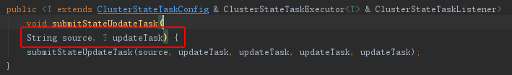

集群任务运行管理：提交任务
submitStateUpdate(config, executor, listener)
--- 提交集群任务
--- config: 超时时间、优先级
--- executor --> ClusterStateTaskExecutor: 任务具体操作
--- listener: 响应失败、状态处理事件
MasterService
- 接口
+ submitStateUpdate
+ pendingTasks
+ incrementVersion
+ publish
Batcher::submitTasks 提交任务
Batcher
extends TaskBatcher
- 接口
+ submitTasks
-+ UpdateTask::run
--+ TaskBatcher::runIfNotProcessed
---+ run
-----+ MasterService::runTasks
+ onTimeout
UpdateTask (inner class)
extends BatchedTask
runIfNotProcessed(BatchedTask updateTask)
---
- 接口
+ run
-+ TaskBatcher::runIfNotProcessed

Slide 4
集群任务运行管理：提交任务
submitStateUpdate(config, executor, listener)
--- 提交集群任务
--- config: 超时时间、优先级
--- executor --> ClusterStateTaskExecutor: 任务具体操作
--- listener: 响应失败、状态处理事件
MasterService
- 接口
+ submitStateUpdate
+ pendingTasks
+ incrementVersion
+ publish
Batcher::submitTasks 提交任务
--- 任务去重，具有相同
executor的任务均为重复任务
--- 相同任务以executor为key，存于List中
--- 开始执行第一个任务
Batcher
extends TaskBatcher
- 接口
+ submitTasks
-+ UpdateTask::run
--+ TaskBatcher::runIfNotProcessed
---+ run
-----+ MasterService::runTasks
+ onTimeout
UpdateTask (inner class)
extends BatchedTask
runIfNotProcessed(BatchedTask updateTask)
--- 获取第一个任务的executor
--- 以executor为key，获取其余具有相同executor的任务
--- 执行 Batcher::run
--- 调用MasterService::runTasks，获取任务结果
- 接口
+ run
-+ TaskBatcher::runIfNotProcessed

Slide 5
<<ClusterStateTaskConfig>>
<<ClusterStateTaskExecutor>>
<<ClusterStateTaskListener>>
- 接口
- 接口
- 接口
+ timeout
+ priority
+ execute: ClusterResult
+ runOnlyOnMaster: bool
+ clusterStatePublished(event)
+ describeTasks(tasks): String
+ onFailure
+ clusterStateProcessed
--- 集群状态分发处理完毕
<<AckClusterStateTaskListener>>
ClusterStateUpdateTask
- 接口
- 接口
+ mustAck(node):bool
--- 此节点必须返回结果
+ onAllNodeAck
+ onAckTimeout
+ ackTimeout: TimeValue
AckClusterStateUpdateTask
- 接口

Slide 6
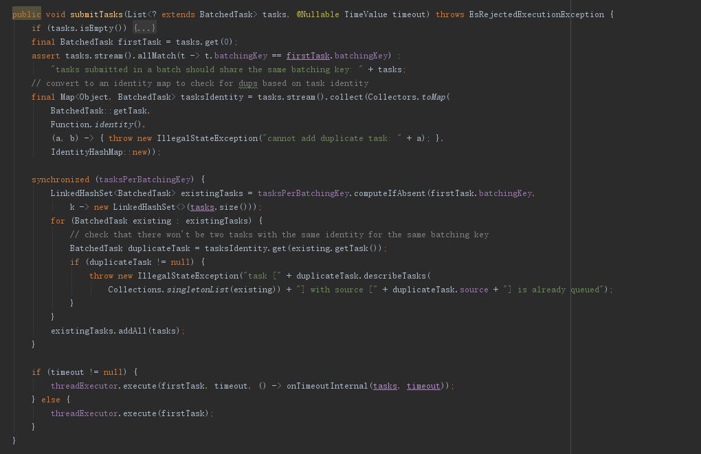
集群任务运行管理：提交任务
submitStateUpdate(config, executor, listener)
--- 提交集群任务
--- config: 超时时间、优先级
--- executor --> ClusterStateTaskExecutor: 任务具体操作
--- listener: 响应失败、状态处理事件
MasterService
提交任务去重
- 接口
+ submitStateUpdate
+ pendingTasks
+ incrementVersion
+ publish
Batcher::submitTasks 提交任务
任务队列去重
每个任务均绑定有Listener，不能删除
Batcher
extends TaskBatcher
- 接口
UpdateTask (inner class)
extends BatchedTask
runIfNotProcessed(BatchedTask updateTask)
---
+ submitTasks
-+ UpdateTask::run
--+ TaskBatcher::runIfNotProcessed
---+ run
-----+ MasterService::runTasks
+ onTimeout
- 接口
+ run
-+ TaskBatcher::runIfNotProcessed

Slide 7
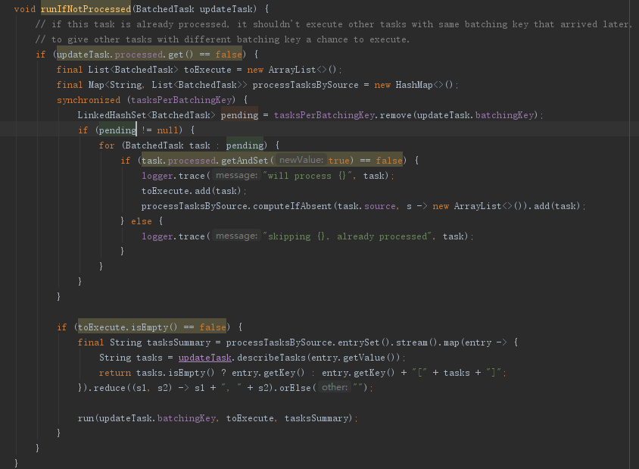
集群任务运行管理：提交任务
submitStateUpdate(config, executor, listener)
--- 提交集群任务
--- config: 超时时间、优先级
--- executor --> ClusterStateTaskExecutor: 任务具体操作
--- listener: 响应失败、状态处理事件
MasterService
- 接口
+ submitStateUpdate
+ pendingTasks
+ incrementVersion
+ publish
获取有相同executor的所有任务
Batcher::submitTasks 提交任务
Batcher
extends TaskBatcher
- 接口
UpdateTask (inner class)
extends BatchedTask
runIfNotProcessed(BatchedTask updateTask)
---
+ submitTasks
-+ UpdateTask::run
--+ TaskBatcher::runIfNotProcessed
---+ run
-----+ MasterService::runTasks
+ onTimeout
- 接口
+ run
-+ TaskBatcher::runIfNotProcessed
执行任务

Slide 8
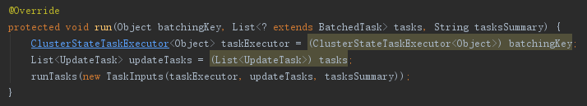
集群任务运行管理：提交任务
submitStateUpdate(config, executor, listener)
--- 提交集群任务
--- config: 超时时间、优先级
--- executor --> ClusterStateTaskExecutor: 任务具体操作
--- listener: 响应失败、状态处理事件
MasterService
- 接口
+ submitStateUpdate
+ pendingTasks
+ incrementVersion
+ publish
执行任务，具体实现在MasterService内
Batcher::submitTasks 提交任务
Batcher
extends TaskBatcher
- 接口
UpdateTask (inner class)
extends BatchedTask
runIfNotProcessed(BatchedTask updateTask)
---
+ submitTasks
-+ UpdateTask::run
--+ TaskBatcher::runIfNotProcessed
---+ run
-----+ MasterService::runTasks
+ onTimeout
- 接口
+ run
-+ TaskBatcher::runIfNotProcessed

Slide 9
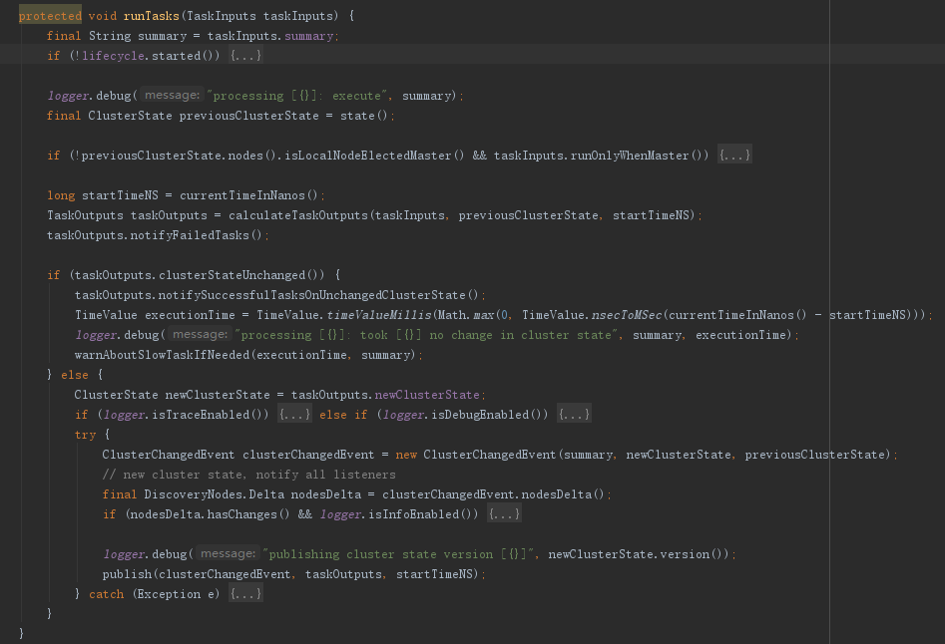
集群任务运行管理：提交任务
submitStateUpdate(config, executor, listener)
--- 提交集群任务
--- config: 超时时间、优先级
--- executor --> ClusterStateTaskExecutor: 任务具体操作
--- listener: 响应失败、状态处理事件
MasterService
- 接口
执行任务，获取结果
+ submitStateUpdate
+ pendingTasks
+ incrementVersion
+ publish
Batcher::submitTasks 提交任务
Batcher
extends TaskBatcher
- 接口
UpdateTask (inner class)
extends BatchedTask
runIfNotProcessed(BatchedTask updateTask)
---
+ submitTasks
-+ UpdateTask::run
--+ TaskBatcher::runIfNotProcessed
---+ run
-----+ MasterService::runTasks
+ onTimeout
- 接口
发布集群的新状态
+ run
-+ TaskBatcher::runIfNotProcessed

Slide 10
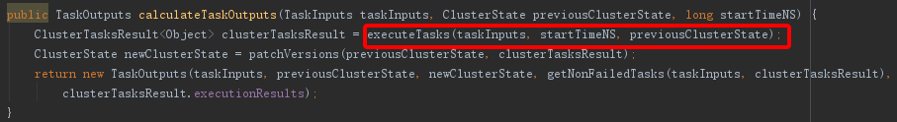
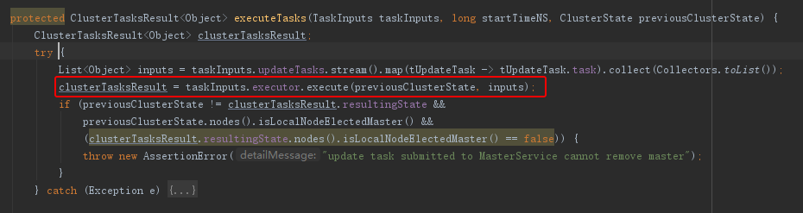
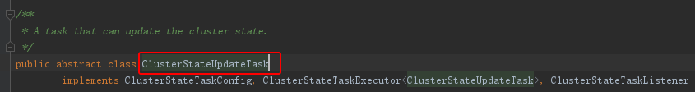
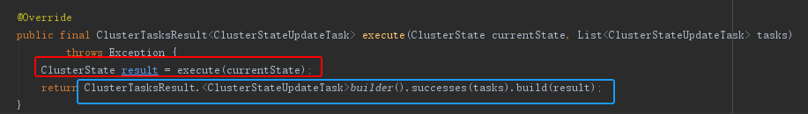
集群任务运行管理：提交任务
submitStateUpdate(config, executor, listener)
--- 提交集群任务
--- config: 超时时间、优先级
--- executor --> ClusterStateTaskExecutor: 任务具体操作
--- listener: 响应失败、状态处理事件
MasterService
执行任务
- 接口
+ submitStateUpdate
+ pendingTasks
+ incrementVersion
+ publish
执行任务，具体实现在MasterService内
Batcher::submitTasks 提交任务
传入当前集群状态，执行任务
Batcher
extends TaskBatcher
集群任务不能改变Master
- 接口
UpdateTask (inner class)
extends BatchedTask
runIfNotProcessed(BatchedTask updateTask)
---
+ submitTasks
-+ UpdateTask::run
--+ TaskBatcher::runIfNotProcessed
---+ run
-----+ MasterService::runTasks
+ onTimeout
- 接口
+ run
-+ TaskBatcher::runIfNotProcessed
调用任务的具体实现
批量设置重复task的执行结果

Slide 11
集群任务运行管理：集群状态发布
<<ClusterStatePublisher>>
<<LifecycleComponent>>
<<Releasable>>
- 接口
- 接口
- 接口
+ publish
+start +stop +add/remove Listener
+ close
<<Discovery>>
AbstractLifecycleComponent
- 接口
- 接口
+ startInitialJoin
+ abstract doStart/doStop/doClose
--- 控制状态扭转，发送通知
Coordinator
- 接口
+ startInitialJoin
+ publish

Slide 12
集群状态发布
Coordinator
publish(clusterChangeEvent, ActionListener, AckListener)
--- 发布集群状态
--- event: 包含新旧集群状态，集群节点引用
--- ActionListener: 响应返回结果和发布失败事件
--- AckListener: 响应状态提交以及节点成功应用状态事件
- 接口
+ startInitialJoin
+ publish
-+ CoordinatorPublication::start
构造发布状态所需的环境
PublicationContext(clusterChangedEvent): 构造需发布的全量或增量数据，实现二阶段提交
PublishRequest(clusterState): 持有需要发布的最新集群状态
DiscoveryNodes: ClusterState::nodes: 需发布的节点
CoordinatorPublication(publishRequest, publicationContext, ListenableFuture, ackListener, publishListener)
CoordinatorPublication::start
PublicationContext
PublicationTransportHandler
- 接口
- 接口
+ sendPublishRequest(DiscoveryNode, PublishRequest, ActionListener)
+ sendApplyCommit(DiscoveryNode, ApplyCommitRequest,ActionListener)
+ newPublicationContext
+ serializeFull/DiffClusterState
+ sendFullClusterState / sendClusterStateDiff
CoordinatorPublication
- 接口
+ sendPublishRequest(DiscoveryNode, PublishRequest, ActionListener)
+ sendApplyCommit(DiscoveryNode, ApplyCommitRequest,ActionListener)

Slide 13
集群状态发布：二阶段提交
避免状态同步失败回滚
Slave-1
1、第一阶段：发布集群状态，等待响应
discovery.zen.minimum_master_node=3
若接收到minimum_master_node-1=2个
节点响应，即认定第一阶段成功
Master
下发状态同步请求
Slave-2
Slave-3
超时未满足成功条件，同步失败
discovery.zen.commit_timeout
Slave-1
2、第二阶段：发送commit请求，应用状态
若接收到全部节点响应，即认定第二阶段成功
超时未满足成功条件，同步失败
discovery.zen.commit.\
publish_timeout - commit_timeout
Master
下发状态应用请求
Slave-2
Slave-3
状态同步成功
ZenDiscovery::processNextCommittedClusterState

Slide 14
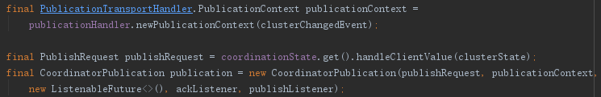

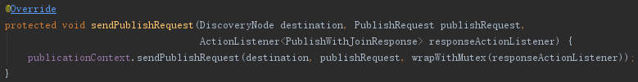
集群状态发布流程：状态同步请求
构造发布状态所需的环境
Coordinator
- 接口
+ startInitialJoin
+ publish
-+ CoordinatorPublication::start
从节点连接性和健康检查
CoordinatorPublication extends Publication
- 接口
+ start(faultyNodes)
+ sendPublishRequest(DiscoveryNode, PublishRequest, ActionListener)
+ sendApplyCommit(DiscoveryNode, ApplyCommitRequest,ActionListener)
向每个节点发送状态同步请求 publishRequest
调用PublicationContext::sendPublishRequest

Slide 15
集群状态发布流程：状态同步请求
PublicationContext
PublicationTransportHandler
- 接口
- 接口
+ sendPublishRequest(DiscoveryNode, PublishRequest, ActionListener)
+ sendApplyCommit(DiscoveryNode, ApplyCommitRequest,ActionListener)
+ newPublicationContext
+ serializeFull/DiffClusterState
+ sendFullClusterState / sendClusterStateDiff
CoordinatorPublication
- 接口
+ sendPublishRequest(DiscoveryNode, PublishRequest, ActionListener)
+ sendApplyCommit(DiscoveryNode, ApplyCommitRequest,ActionListener)
PublicationTransportHandler::sendClusterStateToNode
调用PublicationContext::sendPublishRequest
当前待发送节点是主节点？
发送增量数据？
Coordinator::handlePublishRequest
PublicationTransportHandler::sendClusterStateDiff
更新CoordinationState
PublicationTransportHandler::sendClusterStateToNode
发送全量数据？
PublicationTransportHandler::sendFullClusterState
PublicationTransportHandler::serializeFullClusterState

Slide 16
集群状态发布流程：状态同步请求
PublicationTransportHandler
PublicationTransportHandler::sendClusterStateToNode
- 接口
Zen1Node? sendRequest to PublishClusterStateAction::SEND_ACTION_NAME
+ newPublicationContext
+ serializeFull/DiffClusterState
+ sendFullClusterState / sendClusterStateDiff
Zen2Node? sendRequest to PublicationTransportHandler::PUBLISH_STATE_ACTION_NAME
TransportService
- 接口
从节点侧,接收同步请求并处理
+ sendRequest
Zen1Node: SEND_ACTION_NAME handler
PublishClusterStateAction::handleIncomingClusterStateRequest
获取最新clusterState( 全量或增量), 应用增量来获取全量
保存最新全量clusterState
返回成功Response

Slide 17
集群状态发布流程：状态同步请求
PublicationTransportHandler
PublicationTransportHandler::sendClusterStateToNode
- 接口
Zen1Node? sendRequest to PublishClusterStateAction::SEND_ACTION_NAME
+ newPublicationContext
+ serializeFull/DiffClusterState
+ sendFullClusterState / sendClusterStateDiff
Zen2Node? sendRequest to PublicationTransportHandler::PUBLISH_STATE_ACTION_NAME
TransportService
- 接口
从节点侧,接收同步请求并处理
+ sendRequest
Zen2Node: PUBLISH_STATE_ACTION_NAME handler
PublicationTransportHandler::handleIncomingPublishRequest
获取最新clusterState( 全量或增量), 应用增量来获取全量
保存最新全量clusterState
返回成功Response

Slide 18
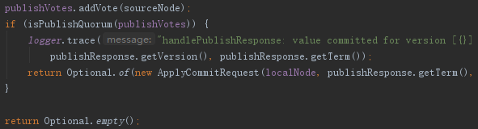
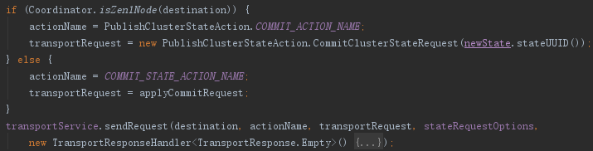
集群状态发布流程：状态应用请求
CoordinatorPublication extends Publication
调用Publication::sendPublishRequest
- 接口
PublishResponseHandler::onResponse
+ start(faultyNodes)
+ sendPublishRequest(DiscoveryNode, PublishRequest, ActionListener)
+ sendApplyCommit(DiscoveryNode, ApplyCommitRequest,ActionListener)
更新响应节点个数，更新状态WAITING_FOR_QUORUM
调用Publication::handlePublishResponse
调用CoordinationState::handlePublishResponse
判断是否满足响应个数限制
是
调用Publication::sendApplyCommit，向所有节点发送
调用PublicationContext::sendApplyCommit
Zen1Node? sendRequest to PublishClusterStateAction::COMMIT_ACTION_NAME
Zen2Node? sendRequest to PublicationTransportHandler::COMMIT_STATE_ACTION_NAME
从节点侧,接收状态应用请求并处理

Slide 19

集群状态发布流程：状态应用请求
从节点侧,接收状态应用请求并处理
Zen1Node: COMMIT_ACTION_NAME handler
PublishClusterStateAction::handleCommitRequest
ZenDiscovery::onClusterStateCommitted
ZenDiscovery::processNextCommittedClusterState
更新committedState，记录最近提交的集群状态
集群主/从节点信息校正
ClusterApplierService::onNewClusterState
通知Appliers应用集群状态，更新集群状态
通知Listeners响应集群状态改变事件
返回成功Response

Slide 20
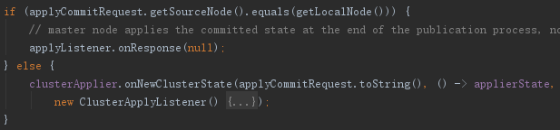
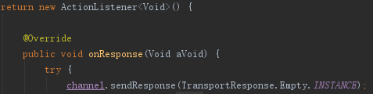
集群状态发布流程：状态应用请求
从节点侧,接收状态应用请求并处理
Zen2Node: COMMIT_STATE_ACTION_NAME handler
Coordinator::handleApplyCommit
ClusterApplierService::onNewClusterState
通知Appliers应用集群状态，更新集群状态
通知Listeners响应集群状态改变事件
返回成功Response

Slide 21
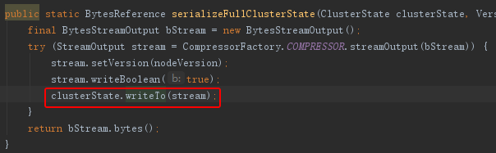

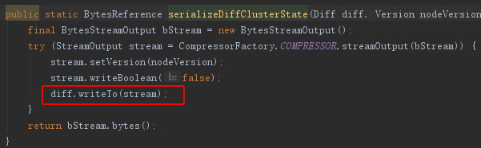
集群状态发布：全量/增量发布
强制全量同步或者节点上次同步不成功
不强制全量同步且者节点上次同步成功
准备全量数据
准备增量数据
序列化集群状态并压缩
计算增量，序列化并压缩

Slide 22
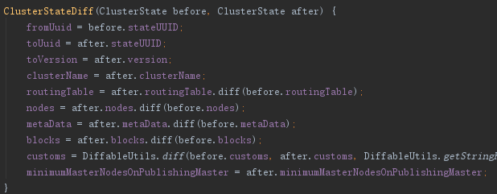
集群状态发布：计算增量
ClusterState
ClusterStateDiff
<<Diff>>
- 接口
- 接口
- 接口
+ diff(previousState): ClusterStateDiff
+ apply(ClusterState)
+ writeTo(StreamOutput)
+ apply(T) 在T上应用增量
<<Diffable>>
- 接口
+ diff(previousState) 计算增量
RoutingTable，DiscoveryNodes， MetaData， ClusterBlocks，自定义参数ImmutableOpenMap<String, Custom>>
均实现Diffable接口，能够自行计算增量

Slide 23


计算增量：RoutingTable
维护ImmutableOpenMap<String, IndexRoutingTable> indicesRouting
RoutingTable
- 接口
+ diff(RoutingTable)
维护Diff<ImmutableOpenMap<String, IndexRoutingTable>> indicesRouting
RoutingTableDiff
- 接口
+ apply(ClusterState)
+ writeTo(StreamOutput)

Slide 24
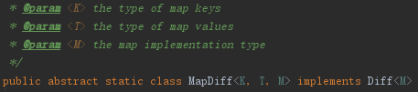

计算增量：ImmutableOpenMapDiff
ImmutableOpenMapDiff
MapDiff
<<Diff>>
- 接口
- 接口
- 接口
+ apply(ClusterState): appliedState
+ getDeletes: List<K>
+ getDiffs: List<K, Diff<V>>
+ getUpserts: Map<K, V>
+ writeTo
+ apply(T) 在T上应用增量

Slide 25
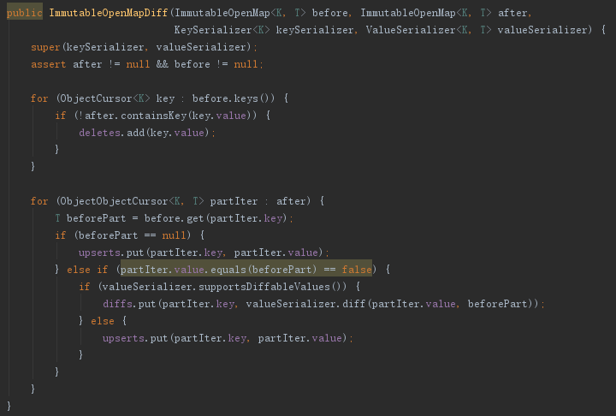
计算增量：ImmutableOpenMapDiff
ImmutableOpenMapDiff
- 接口
+ apply(ClusterState): appliedState

Slide 26
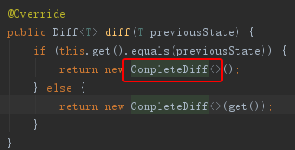
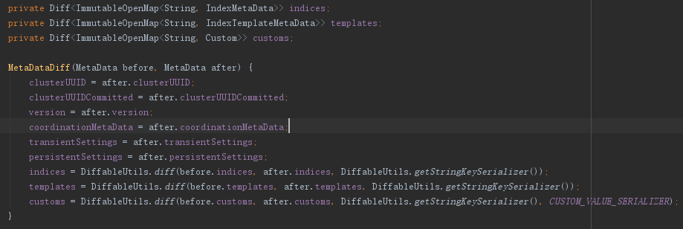
计算增量：DiscoveryNodes,MetaData

